Slide 1
Офис-регистратордың 2022-2023 оқу жылына арналған жұмыс жоспары

Slide 2
Офис-регистратор қызметінің миссиясы:
“Бизнес, технология және спорт салаларында бәсекеге қабілетті мамандарды дайындау мақсатында білім беру қызметтерінің сапасын арттыру үшін оқу процесін тиімді басқаруға үлес қосу”

Slide 3
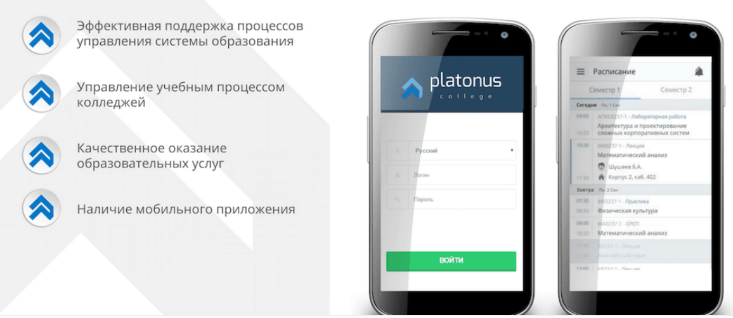

Slide 4
http: 45.8.118.95

Slide 5
PLATONUS жүйесі ақпараттық технологиялар дәуірінде оқытушылардың кәсіби дамуын, түлектердің бәсекеге қабілеттілігін және студенттердің заман талабына сай жетілуіне мүмкіндік беретін білім беру саласындағы ыңғайлы интерфейс.
Қазіргі таңда барлық курс студенттері мен оқытушылар үшін платформа ашық.
Әрбір студент өзінің логин-пароль арқылы жеке виртуалды кабинетінде жаңа оқу жылының оқу күнтізбесін, жеке оқу жоспарын (ИУП), колледждің электрондық кітапханадағы қорын, күнделікті сабақтың кестесін, сессия кезінде әр емтихан аяқталған соң транскриптке түскен бағаларын көре алады.

Slide 6
Офис-регистратор қызметінің негізгі бағыттары:
Абитуриенттерді колледжге қабылдау бұйырығы негізінде жаңа қабылданған барлық студенттерді базаға енгізу;
студенттердің жеке оқу жоспарларын құру;
колледждің сапа саласындағы саясатын жүзеге асыруға қатысу;
академиялық топтарды қалыптастыру;
білім алушылар құрамының қозғалысы яғни оқуға қабылдау, оқудан шығару, қайта қабылдау, басқа ОО-на, басқа ОО-нан ауыстыру, академиялық демалысқа ресімдеу, тегін өзгерту бұйрықтары бойынша өңдеу жұмыстары;
рейтингтік бақылауды ұйымдастыру және бақылау;
студенттердің оқу жетістіктерінің бүкіл тарихын тіркеу;

Slide 7
кестеге сай электрондық тестілеу нысанында емтихандардың өткізілуін ұйымдастыру және бақылау;
апелляциялық комиссиялардың жұмысын ұйымдастыру;
жылдық ауысу балын есептеу (GPA);
оқу бағдарламаларындағы академиялық қарыз бен айырмашылықты жою мақсатындағы жұмыстарды ұйымдастыру;
студенттердің білім сапасына мониторинг жүргізу;
білім алушылардың білімін бағалау бойынша іс-шараларды сапалы өткізуді қамтамасыз ету.

